Slide 1
서울시 자치구별 보건 취약 유형 분석 및 정책 지원 시스템 개발
머신러닝 기반 데이터 분석 및 군집화 모델
생성형 AI 개발자 양성과정 | 진성욱

Slide 2
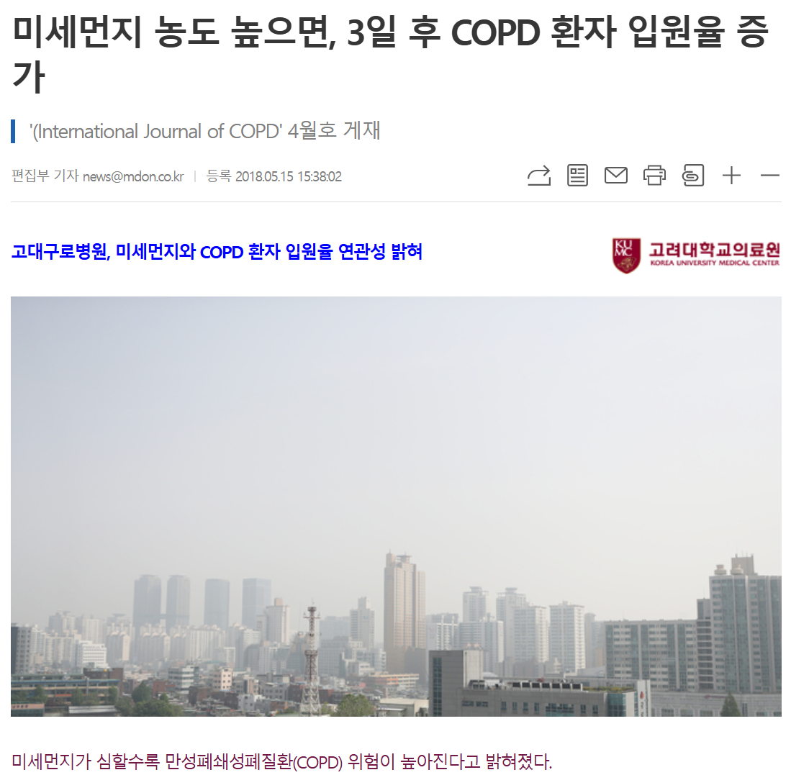
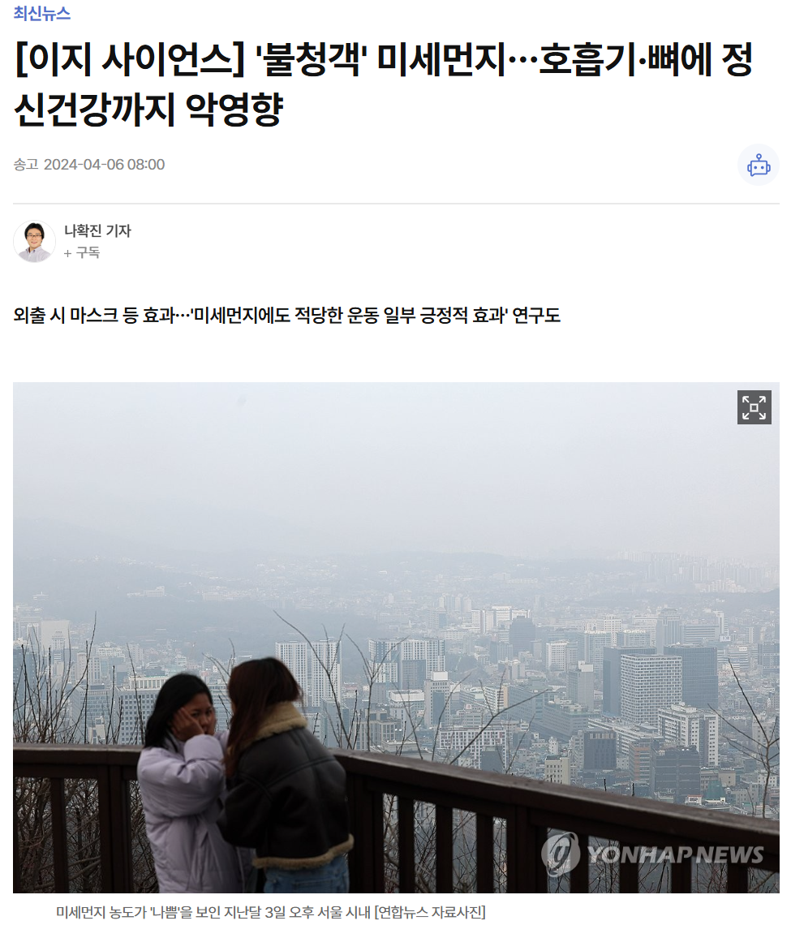
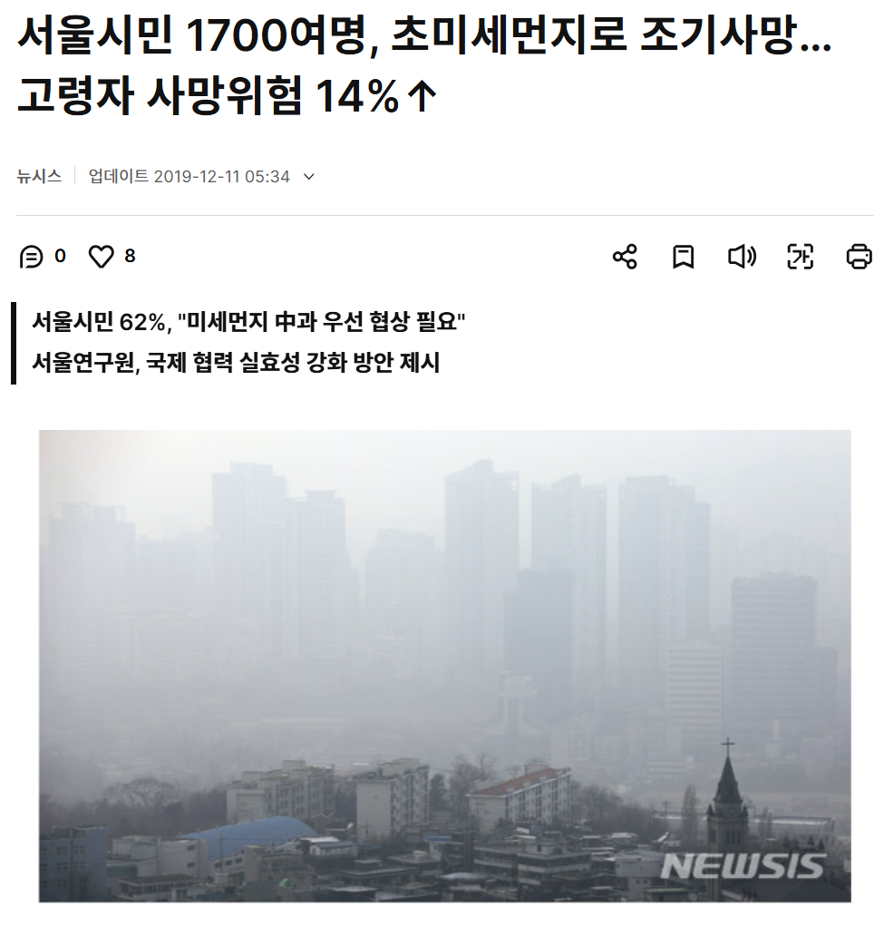

2. 개발 의도(1/2)
“미세먼지는 단순 환경 문제가 아닌 건강 위험 문제로 확대되고 있음”
“단순 미세먼지 정보 제공을 넘어, 실제 건강 위험도를 반영한 분석 필요”

Slide 3
2. 개발의도(2/2)
“미세먼지 농도 중심 정보는 실제 건강 위험도를 설명하기에 한계가 있음”
데이터
통합
환경 + 보건 + 인구 데이터 결합
자치구별 보건 취약 유형 분석 및 정책 의사결정 시스템 개발
지역
분석
자치구별 건강 특성 반영
위험도
분석
실질적 건강 위험도 산출

Slide 4
3. 개발 목표
자치구별 보건 취약 유형을 도출하고 정책 의사결정을 지원하는 시스템을 개발
Data
환경(미세먼지), 보건(진료 건수), 인구 데이터를 통합하여 자치구별 분석 데이터셋 구축
AI
Model
K-Means 군집화를 적용하여 자치구별 보건 취약 유형을 분류
SHAP을 활용하여 유형 분류 결과에 대한 영향 요인 분석
UI
자치구별 보건 취약 유형 및 위험도를 직관적으로 확인할 수 있는 시각화 제공
지역별 상세 분석 및 원인 정보를 사용자가 쉽게 탐색할 수 있는 UI 구성
서비스
분석 결과를 기반으로 자치구별 보건 정책 의사결정을 지원하는 시스템 구현
지역 특성에 따른 맞춤형 정책 방향 제공

